Slide 1
Решающие деревья
Tinkoff Generation,
Лектор Корнеева Лиза

Slide 2
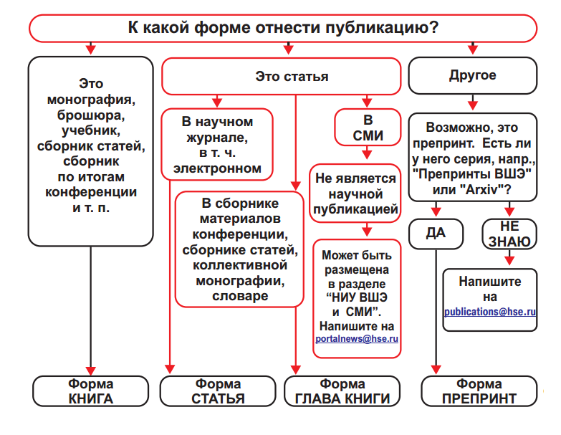

Slide 3
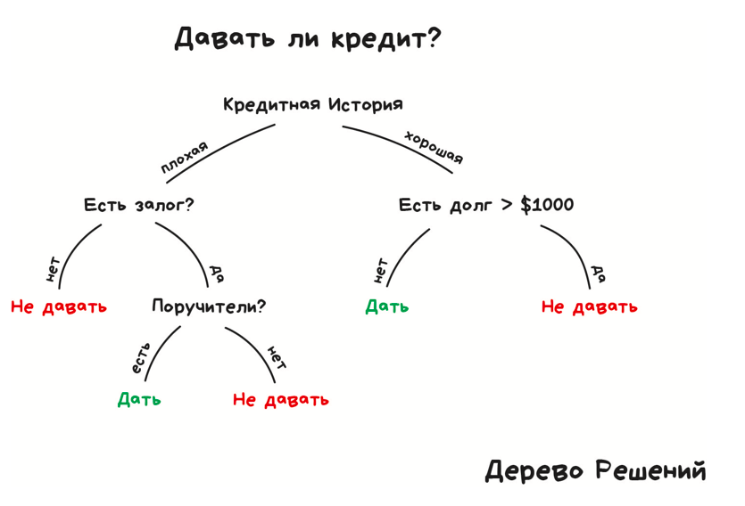

Slide 4
Как строится дерево?
Игра «20 вопросов»: один человек загадывает знаменитость, а второй отгадывает, задавая только закрытые вопросы («Да» или «Нет»)
Какой вопрос отгадывающий задаст первым? Такой, который сильнее всего уменьшит количество оставшихся вариантов.
Вопрос «Это Анджелина Джоли?» в случае ответа «Нет» оставит более 7 миллиардов вариантов для дальнейшего перебора.
А вот вопрос «Это женщина?» отсечет уже около половины знаменитостей.
То есть, признак «пол» намного лучше разделяет выборку людей, чем признак «это Анджелина Джоли», «национальность-испанец» или «любит футбол».
Это интуитивно соответствует понятию прироста информации, основанного на энтропии.

Slide 5
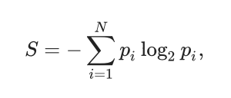
Как строится дерево?
Энтропия
где p_i – вероятности нахождения системы в i-ом состоянии.
Интуитивно, энтропия соответствует степени хаоса в системе.
Чем выше энтропия, тем менее упорядочена система и наоборот.

Slide 6
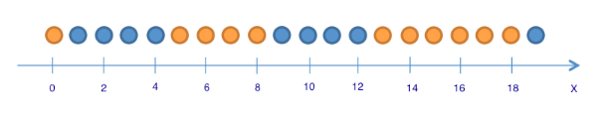
Пример построения дерева
Будем предсказывать цвет шарика по его координате.
Здесь 9 синих шариков и 11 желтых. Если мы наудачу вытащили шарик, то он с вероятностью p_1 = 9/20 будет синим и с вероятностью p_2 = 11/20 – желтым.
Энтропия состояния S0 = −(9/20) * log2(9/20) − (11/20)*log2(11/20) ≈ 1

Slide 7
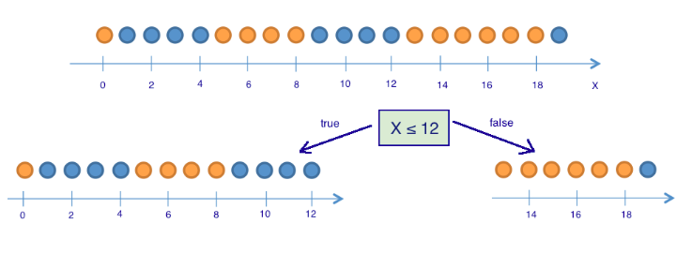
В левой группе оказалось 13 шаров, из которых 8 синих и 5 желтых. Энтропия этой группы равна
S1 = −(5/13) * log2(5/13) − (8/13) * log2(8/13) ≈ 0.96
В правой группе оказалось 7 шаров, из которых 1 синий и 6 желтых. Энтропия правой группы равна
S2 = −(1/7) * log2(1/7) − (6/7) * log2(6/7) ≈ 0.6
Как видим, энтропия уменьшилась в обеих группах по сравнению с начальным состоянием, хоть в левой и не сильно.

Slide 8
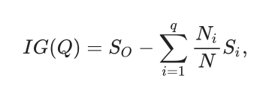
Прирост информации
Поскольку энтропия – по сути степень хаоса в системе, уменьшение энтропии называют приростом информации. Формально прирост информации (information gain, IG) при разбиении выборки по признаку Q (в нашем примере это признак «x ≤ 12») определяется как
где q – число групп после разбиения, N_i – число элементов выборки, у которых признак Q имеет i-ое значение.

Slide 9
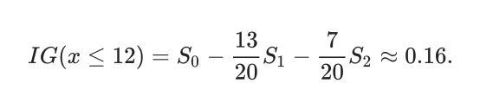
Прирост информации в нашем примере
В нашем случае после разделения получилось две группы (q = 2) – одна из 13 элементов (N_1 = 13), вторая – из 7 (N_2 = 7). Прирост информации получился
Получается, разделив шарики на две группы по признаку «координата меньше либо равна 12», мы уже получили более упорядоченную систему, чем в начале.

Slide 10
Общий принцип построения дерева
В популярных алгоритмов (ID3 и C4.5) используется принцип жадной максимизации прироста информации – на каждом шаге выбирается тот признак, при разделении по которому прирост информации оказывается наибольшим.
Дальше процедура повторяется рекурсивно, пока энтропия не окажется равной нулю или какой-то малой величине.
В разных алгоритмах применяются разные эвристики для "ранней остановки" или "отсечения", чтобы избежать построения переобученного дерева.

Slide 11
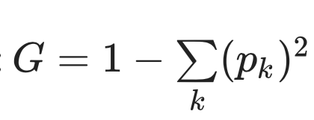
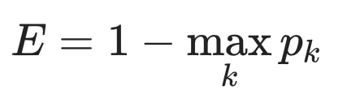
Другие критерии качества разбиения
Неопределенность Джини (Gini impurity)
Максимизацию этого критерия можно интерпретировать как максимизацию числа пар объектов одного класса, оказавшихся в одном поддереве.
Ошибка классификации (misclassification error)

Slide 12
Что делать с количественными признаками
количественный признак сортируется по возрастанию, и в дереве проверяются только те пороги, при которых целевой признак меняет значение.
дополнительно, когда в данных много количественных признаков, и у каждого много уникальных значений, могут отбираться не все пороги, описанные выше, а только топ-N, дающих максимальный прирост все того же критерия.
то есть, по сути, для каждого порога строится дерево глубины 1, считается насколько снизилась энтропия (или неопределенность Джини) и выбираются только лучшие пороги, с которыми стоит сравнивать количественный признак.

Slide 13
Когда остановить дерево?
Ограничение максимальной глубины дерева.
Ограничение минимального числа объектов в листе.
Ограничение максимального количества листьев в дереве.
Остановка в случае, если все объекты в листе относятся к одному классу.
Требование, что функционал качества при дроблении улучшался как минимум на x процентов.

Slide 14
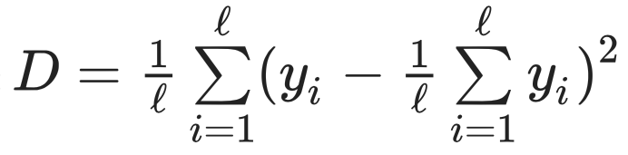
Дерево решений в задаче регрессии
При прогнозировании количественного признака идея построения дерева остается та же, но меняется критерий качества:
где ℓ – число объектов в листе, y_i – значения целевого признака. Попросту говоря, минимизируя дисперсию вокруг среднего, мы ищем признаки, разбивающие выборку таким образом, что значения целевого признака в каждом листе примерно равны.

Slide 15
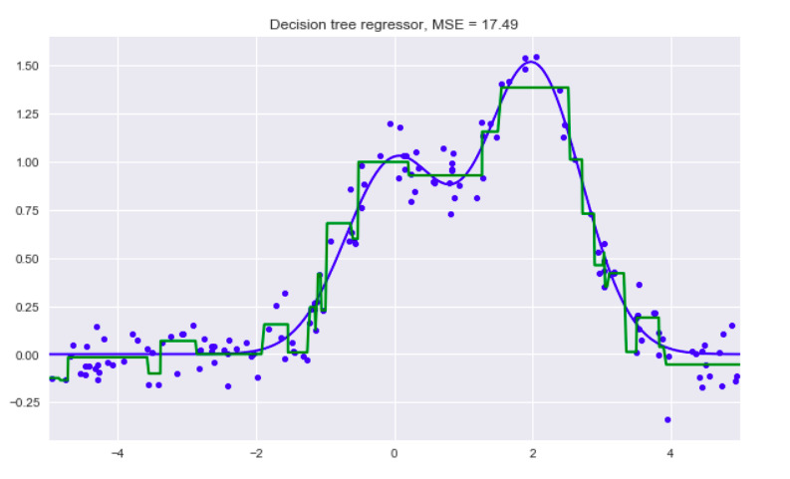

Slide 16
Плюсы решающих деревьев
Легко визуализировать – интерпретируемость
Быстро учится и прогнозирует
Не надо много данных
Чувствительны к шумам
Разделяющая граница имеет ограничения
Проблема поиска оптимального дерева решений
Переобучаются
Модель умеет только интерполировать, но не экстраполировать
Минусы решающих деревьев

Slide 17
Ансамбли

Slide 18
Коллективный разум
Группа людей дает ответ точнее, нежели эксперт
Эксперимент:
девушка набила гигантскую банку m&ms
спрашивала, сколько в банке конфет
в эксперименте участвовало 160 человек
разные ответы от 400 до 50 000
затем посчитали среднее
среднее оказалось равно 4515, что всего на 5 больше, чем реальное число конфет
https://cindicator.com/

Slide 19
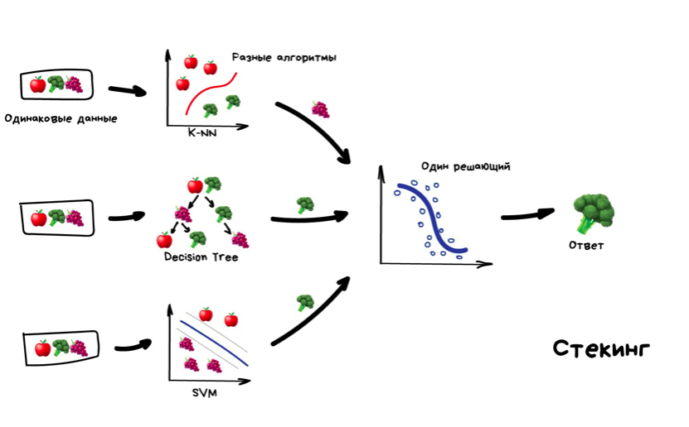

Slide 20
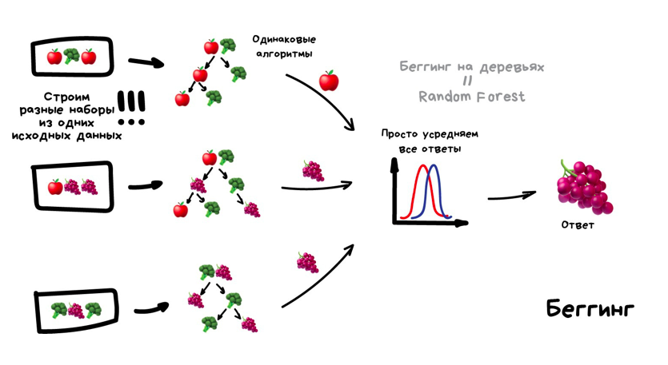

Slide 21
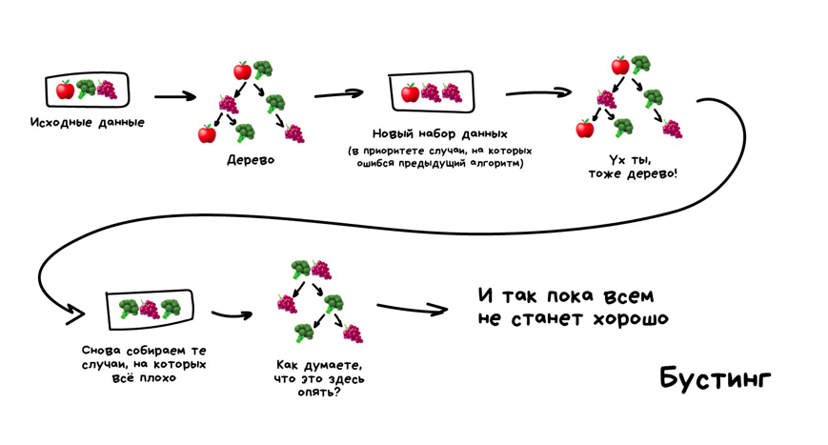
https://towardsdatascience.com/catboost-vs-light-gbm-vs-xgboost-5f93620723db

Slide 22
Подробности про ансамбли
https://github.com/esokolov/ml-course-hse/blob/master/2018-fall/lecture-notes/lecture08-ensembles.pdf

Slide 23
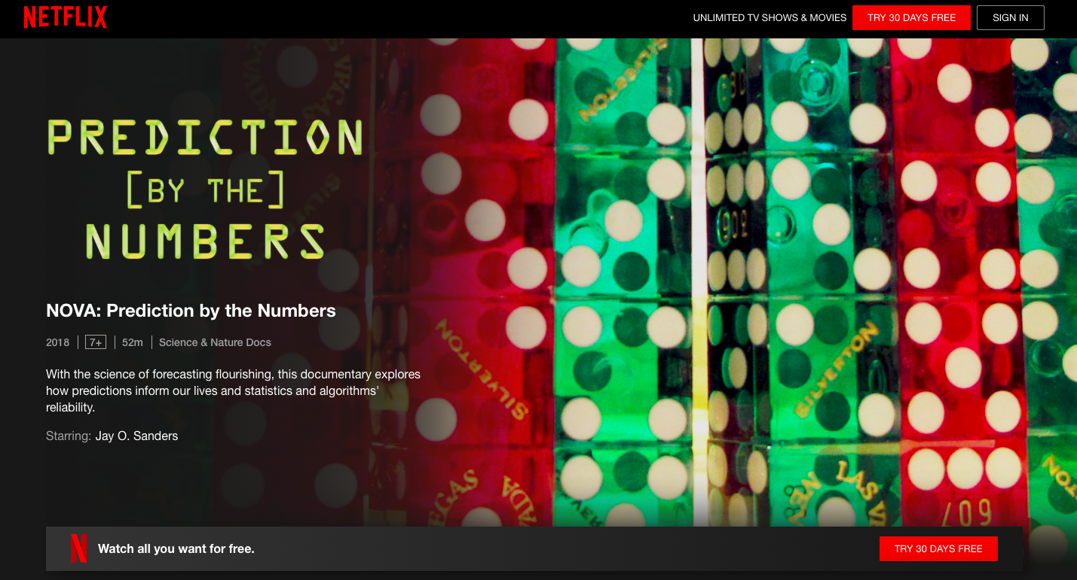
https://www.netflix.com/ru/title/81121186

